Slide 1
Sosialisasi AUDIT LEMBAGA
Jakarta, 24 Desember 2020

Slide 2
PELAKSANAAN AUDIT
PENGISIAN INSTRUMEN DAN DOKUMEN
PELAKSANAAN AUDIT
15 Januari 2020
21 Januari 2021
7 Februari 2020
23 Desember 2020
Auditee
Auditor
EVALUASI CAPAIAN DAN RENCANA KERJA
PENGISIAN TINDAKAN KOREKSI
Auditee
Auditee
Auditor

Slide 4
Cara LOGIN
Sistem Penjaminan Mutu Online Live :
https://spmi.uhamka.ac.id
User : NIDN/NIK Pribadi
Pasword default : 123qweasd
Panduan dan Instrumen :
https://spmi.uhamka.ac.id/publish/g4GVAYf12D6OTI7Hu7dgnEp4JmdzCj

Slide 5
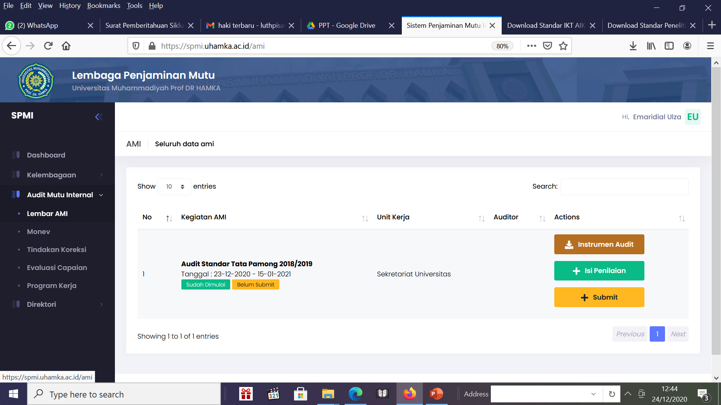
Pengisian Instrumen audit
Pilih Instrumen

Slide 6
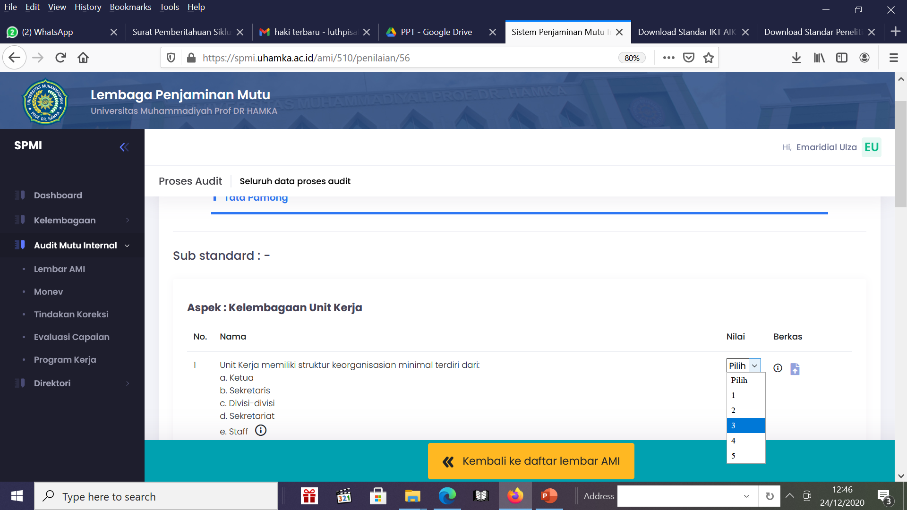
Isi penilaian dan bukti dokumen
Catatan :
Penilaian harus semua diisi
Dokumen wajib diupload

Slide 7
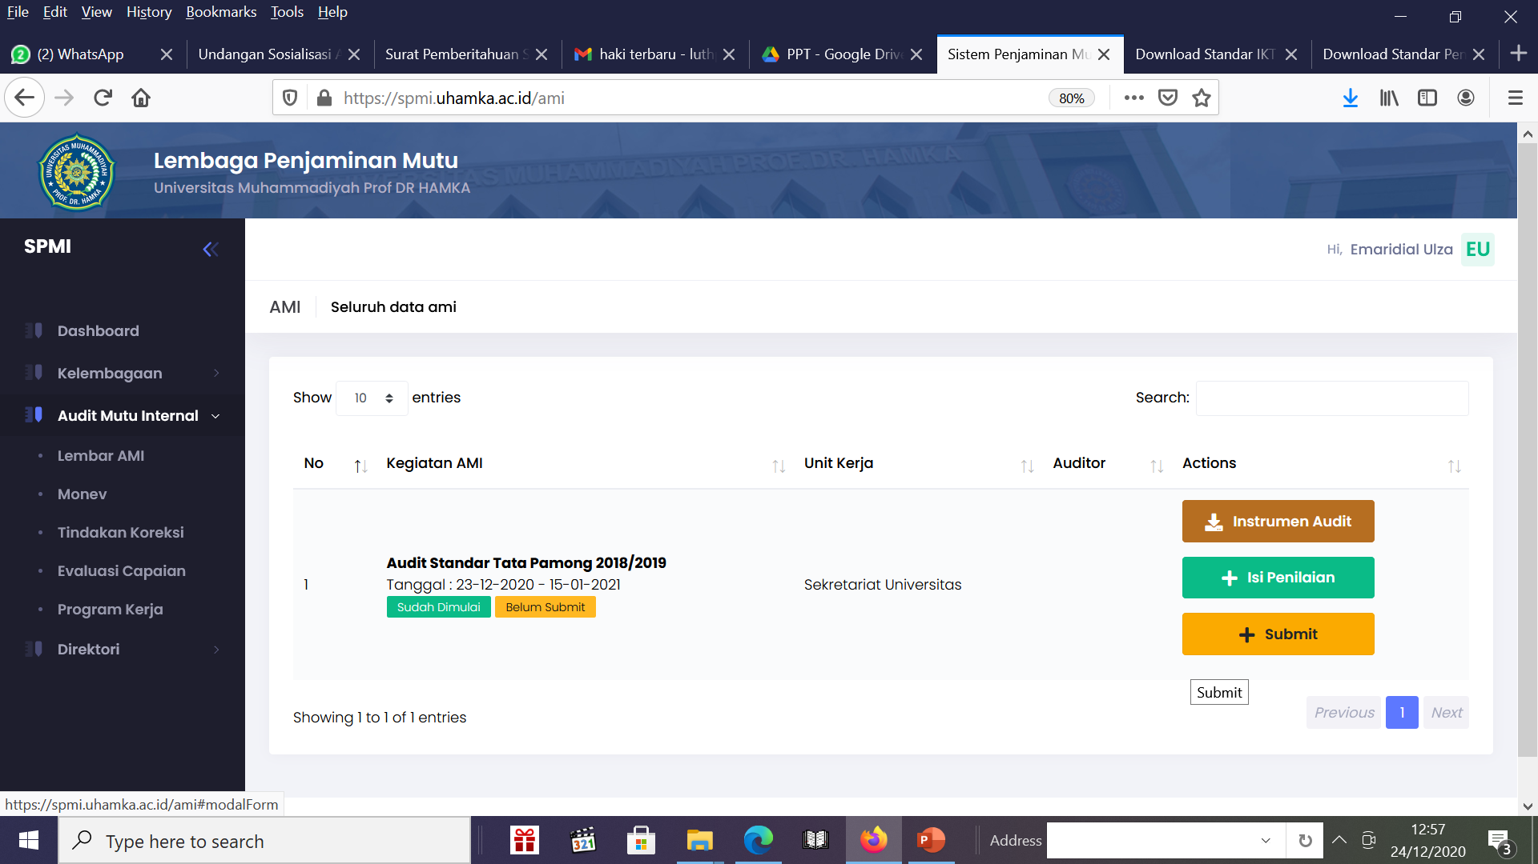
Submit penilaian

Slide 8
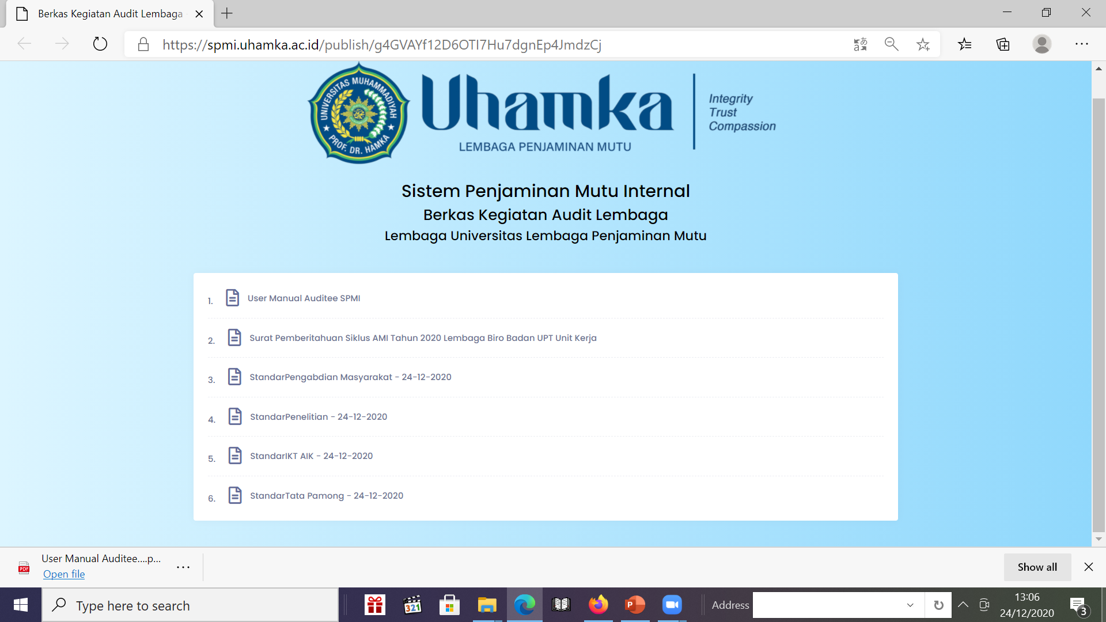
Panduan : https://spmi.uhamka.ac.id/publish/g4GVAYf12D6OTI7Hu7dgnEp4JmdzCj

